Slide 1
Vergunningvrij bouwen onder de Omgevingswet
Casper van Busschbach (VNG)
Chris Alblas (IPLO)
27 juni 2024

Slide 2
Waar gaan we het over hebben
Knip ruimtelijk bouwen en technisch bouwen
Technisch bouwen – vergunningplicht of niet
Ruimtelijk bouwen – vergunningplicht of niet
Wat kan gemeente doen

Slide 3
Bouwen opgeknipt in ruimtelijk en technisch deel
Wabo + Besluit omgevingsrecht (Bor):
Activiteit ‘bouwen’ bestaat uit ruimtelijk en technisch deel
Omgevingswet (Ow) knipt activiteit ‘bouwen’ op in:
Technisch deel. Ow noemt dat ‘bouwactiviteit’ of ‘technische bouwactiviteit’
Ruimtelijk deel. Ow noemt dat ‘omgevingsplanactiviteit’
Knip heeft te maken met ‘logica’ en ‘wie regelt wat’:
‘Ruimtelijk’ en ‘technisch’ zijn verschillende aspecten
Technisch deel -> regelt rijk
Ruimtelijk deel -> vooral iets om decentraal te regelen. Wat ruimtelijk ‘oke’ is, is vaak locatie-afhankelijk

Slide 4
Bouwen opgeknipt in ruimtelijk en technisch deel
Zoals constructie, isolatiewaarden, installaties in bouwwerk
Wabo + Besluit omgevingsrecht (Bor):
Activiteit ‘bouwen’ bestaat uit ruimtelijk en technisch deel
Omgevingswet (Ow) knipt activiteit ‘bouwen’ op in:
Technisch deel. Ow noemt dat ‘bouwactiviteit’ of ‘technische bouwactiviteit’
Ruimtelijk deel. Ow noemt dat ‘omgevingsplanactiviteit’
Knip heeft te maken met ‘logica’ en ‘wie regelt wat’:
‘Ruimtelijk’ en ‘technisch’ zijn verschillende aspecten
Technisch deel -> regelt rijk
Ruimtelijk deel -> vooral iets om decentraal te regelen. Wat ruimtelijk ‘oke’ is, is vaak locatie-afhankelijk

Slide 5
Bouwen opgeknipt in ruimtelijk en technisch deel
Zoals constructie, isolatiewaarden, installaties in bouwwerk
Wabo + Besluit omgevingsrecht (Bor):
Activiteit ‘bouwen’ bestaat uit ruimtelijk en technisch deel
Omgevingswet (Ow) knipt activiteit ‘bouwen’ op in:
Technisch deel. Ow noemt dat ‘bouwactiviteit’ of ‘technische bouwactiviteit’
Ruimtelijk deel. Ow noemt dat ‘omgevingsplanactiviteit’
Knip heeft te maken met ‘logica’ en ‘wie regelt wat’:
‘Ruimtelijk’ en ‘technisch’ zijn verschillende aspecten
Technisch deel -> regelt rijk
Ruimtelijk deel -> vooral iets om decentraal te regelen. Wat ruimtelijk ‘oke’ is, is vaak locatie-afhankelijk
Zoals uiterlijk, afstand tot openbaar gebied, locatie

Slide 6
Bouwen opgeknipt in ruimtelijk en technisch deel
Wabo + Besluit omgevingsrecht (Bor):
Activiteit ‘bouwen’ bestaat uit ruimtelijk en technisch deel
Omgevingswet (Ow) knipt activiteit ‘bouwen’ op in:
Technisch deel. Ow noemt dat ‘bouwactiviteit’ of ‘technische bouwactiviteit’
Ruimtelijk deel. Ow noemt dat ‘omgevingsplanactiviteit’
Knip heeft te maken met ‘logica’ en ‘wie regelt wat’:
‘Ruimtelijk’ en ‘technisch’ zijn verschillende aspecten
Technisch deel -> regelt rijk
Ruimtelijk deel -> vooral iets om decentraal te regelen. Wat ruimtelijk ‘oke’ is, is vaak locatie-afhankelijk

Slide 7
Technisch bouwen – vergunningplicht of niet
Vergunningplichtig als Besluit bouwwerken leefomgeving (Bbl) dat zegt. Anders dus niet!
Bbl doet dat voor bouwwerk:
met dak (artikel 2.25)
zonder dak (artikel 2.26)
Losstaand bouwwerk? -> Kijk of dát bouwwerk een dak heeft
Aanpassen, veranderen, vergroten van bestaand bouwwerk? -> Kijk of het onderdeel waar het om gaat een dak heeft. Zoals dakkapel of airco plaatsen. Dus niet naar bestaande bouwwerk zelf kijken

Slide 8
Technisch bouwen – bouwwerk met dak vergunningvrij?
Criteria 2.25 Bbl (met dak)
Niet op de grond (zoals optopping, uitbouw 1e verdieping)
Hoger dan 5 m (vanaf grond)
Verblijfsgebied op 2e bouwlaag of hoger
Dakterras, balkon of andere buitenruimte die niet op de grond is
Een hoofdgebouw ontstaat
Brug/ viaduct (toevoeging met Verzamelbesluit Besluit bouwwerken leefomgeving 2024)
Vergunningvrij als het aan geen enkel criterium voldoet. Zoals uitbouw serre (begane grond, 1 laag, lager dan 5 m, geen dakterras/ balkon)
Vergunningplichtig als het aan een criterium voldoet. Maar kan alsnog vrijgesteld zijn

Slide 9
Technisch bouwen – bouwwerk zonder dak vergunningvrij?
Criteria 2.26 Bbl (zonder dak) | Voorwaarde
Hoger dan 5 m (meestal vanaf grond)
Ondergronds
Sport- of speeltoestel | > 4 m of als het niet werkt op zwaartekracht/ fysieke kracht mens
Keermuur/ walmuur/ kademuur | > 1 m of hoger dan aansluitende, afgewerkte terrein
Erf- of perceelafscheiding | > 2 m
Schotelantenne | > 3 m (vanaf voet antenne) of breder dan 2 m
Wijzigen draagconstructie/ (sub)brandcompartiment (toevoeging met Verzamelbesluit Besluit bouwwerken leefomgeving 2024)
Vergunningvrij als het aan geen enkel criterium voldoet. Zoals schutting van 2 meter
Vergunningplichtig als het aan een criterium voldoet. Maar kan alsnog vrijgesteld zijn

Slide 10
Wat is een dak eigenlijk?
Geen definitie van dak in Bbl. Vaak wel duidelijk (aansluiten bij dagelijks spraakgebruik)

Slide 11
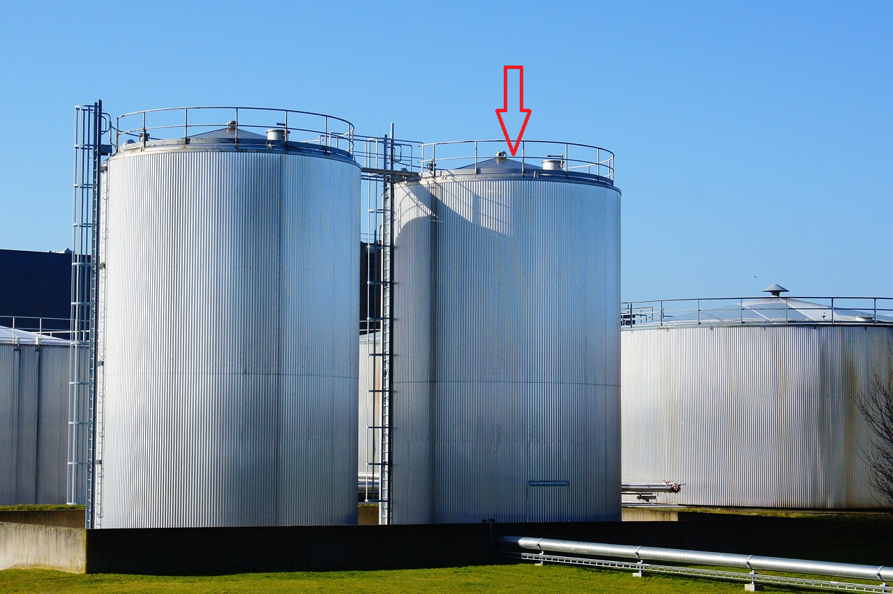
Wat is een dak eigenlijk?
Bovenkant opslagtank: dak of geen dak?

Slide 12
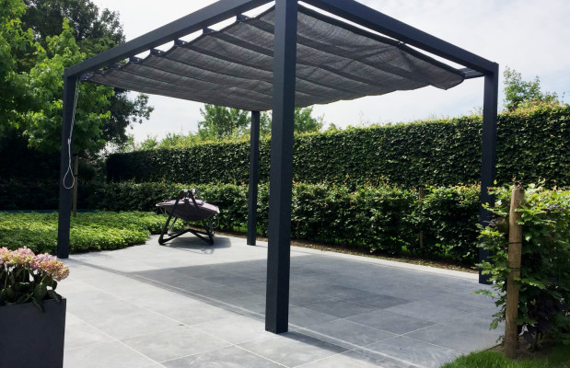
Wat is een dak eigenlijk?
Pergola met doek: dak of geen dak?
Bron: gardenonline.nl

Slide 13
Wat is een dak eigenlijk?
Twijfelvoorbeelden | Wel/ geen dak | Waarom
Betonnen mestsilo met doek | Geen dak | Niet toegankelijk
Bovenkant opslagtank | Geen dak | Niet toegankelijk
Pergola met doek | Wel dak | RvS-uitspraak
Kelder in tuin | Wel dak | Toegankelijke overdekking
Brug/ viaduct | Wel dak | Wetgever zegt het
Maakt voor uitkomst vergunningplicht ja/ nee meestal niet uit. Want voor twijfelgevallen:
is vaak alleen criterium hoger/ lager dan 5 m doorslaggevend (dat criterium zit in 2.25 en 2.26)
kan alsnog een vrijstelling gelden (wel/ geen dak niet meer relevant)

Slide 14
Technisch bouwen alsnog vergunningvrij
Activiteit onder de vergunningplicht van 2.25/ 2.26? Dan kan toch vrijstelling gelden
Vrijstelling zonder voorwaarden (2.27 Bbl)
Dakkapel, daglichtvoorziening (dakraam, daklicht, lichtstraat) in een dak
Kozijn, kozijninvulling, boeideel, stucwerk
Zonnepaneel, collector voor warmteopwekking*
Zonwering, rolhek, (rol)luik aan of in gebouw, afscheiding balkon of dakterras*
Antenne-installatie voor C2000-infrastructuur
Bouwkeet, bouwbord, steiger, heistelling, hijskraan, damwand, terreininrichting of andere hulpconstructie voor bouw, onderhoud, sloop
*toevoeging met Verzamelbesluit Besluit bouwwerken leefomgeving 2024

Slide 15
Technisch bouwen alsnog vergunningvrij: meer…
Vrijstelling (2.27 Bbl) | Voorwaarden
Aantal bouwwerken voor infrastructurele of openbare voorziening | Geen gebouw
Bouwwerk voor nutsvoorziening, waterhuishouding, meten luchtkwa-liteit, telecommunicatieverkeer, OV, verkeer (spoor)weg, water, lucht* | ≤ 5 m
Magazijnstelling | ≤ 8,5 m alleen steunend op vloer gebouw geen verdiepingsvloer / loopbrug*
Zwembad, bubbelbad (en wat daar op lijkt) of vijver | Op grond*
Gevelisolatie, gevelpaneel | Geen buitengevelisolatie/ gevelpaneel bij gebouw met vloer verblijfsgebied > 13 m
Vlaggenmast | ≤ 6 m
*toevoeging met Verzamelbesluit Besluit bouwwerken leefomgeving 2024

Slide 16
Technisch bouwen alsnog vergunningvrij: en nog meer…
Vrijstelling (2.27 Bbl) | Voorwaarden
Verbouwen van een bouwwerk | Geen wijziging van: draagconstructie of (sub)brandcompartiment buitengevelisolatie/ gevelpaneel bij gebouw met vloer verblijfsgebied > 13 m

Slide 17
Technisch bouwen alsnog vergunningvrij: de laatste…
Vrijstelling (2.27 Bbl)
Gevolgklasse 1: 1. Woning op de grond (geen woning voor zorg, kamergewijze verhuur of in woongebouw) 2. Woonboot/ drijvende woning 3. Vakantiehuisje of ander vakantieverblijf op de grond (geen logiesgebouw) 4. Bouwwerk met industriefunctie (max. 2 bouwlagen) 5. Bouwwerk met industriefunctie (max. 2 bouwlagen) voor een andere gebruiksfunctie 6. Brug/ viaduct voor langzaam verkeer (max. 20 meter overspanning, niet over rijks- of provinciale weg) 7. Ander bovengronds bouwwerk (geen gebouw, geen waterkerende constructie, max. 20 meter hoog)
Geen gevolgklasse 1 in geval van o.a. verbouw, monument

Slide 18
Technisch bouwen alsnog vergunningvrij: de laatste…
Zoals opslaghal, veestal, productiehal, kas, werkplaats
Vrijstelling (2.27 Bbl)
Gevolgklasse 1: 1. Woning op de grond (geen woning voor zorg, kamergewijze verhuur of in woongebouw) 2. Woonboot/ drijvende woning 3. Vakantiehuisje of ander vakantieverblijf op de grond (geen logiesgebouw) 4. Bouwwerk met industriefunctie (max. 2 bouwlagen) 5. Bouwwerk met industriefunctie (max. 2 bouwlagen) voor een andere gebruiksfunctie 6. Brug/ viaduct voor langzaam verkeer (max. 20 meter overspanning, niet over rijks- of provinciale weg) 7. Ander bovengronds bouwwerk (geen gebouw, geen waterkerende constructie, max. 20 meter hoog)
Geen gevolgklasse 1 in geval van o.a. verbouw, monument

Slide 19
Technisch bouwen alsnog vergunningvrij: de laatste…
Zoals magazijn (industriefunctie) bij winkel (winkelfunctie)
Vrijstelling (2.27 Bbl)
Gevolgklasse 1: 1. Woning op de grond (geen woning voor zorg, kamergewijze verhuur of in woongebouw) 2. Woonboot/ drijvende woning 3. Vakantiehuisje of ander vakantieverblijf op de grond (geen logiesgebouw) 4. Bouwwerk met industriefunctie (max. 2 bouwlagen) 5. Bouwwerk met industriefunctie (max. 2 bouwlagen) voor een andere gebruiksfunctie 6. Brug/ viaduct voor langzaam verkeer (max. 20 meter overspanning, niet over rijks- of provinciale weg) 7. Ander bovengronds bouwwerk (geen gebouw, geen waterkerende constructie, max. 20 meter hoog)
Geen gevolgklasse 1 in geval van o.a. verbouw, monument

Slide 20
Technisch bouwen alsnog vergunningvrij: de laatste…
Zoals kleine zendmast, antenne, keermuur, kleine windmolen
Vrijstelling (2.27 Bbl)
Gevolgklasse 1: 1. Woning op de grond (geen woning voor zorg, kamergewijze verhuur of in woongebouw) 2. Woonboot/ drijvende woning 3. Vakantiehuisje of ander vakantieverblijf op de grond (geen logiesgebouw) 4. Bouwwerk met industriefunctie (max. 2 bouwlagen) 5. Bouwwerk met industriefunctie (max. 2 bouwlagen) voor een andere gebruiksfunctie 6. Brug/ viaduct voor langzaam verkeer (max. 20 meter overspanning, niet over rijks- of provinciale weg) 7. Ander bovengronds bouwwerk (geen gebouw, geen waterkerende constructie, max. 20 meter hoog)
Geen gevolgklasse 1 in geval van o.a. verbouw, monument

Slide 21
Ruimtelijk bouwen: vergunningplicht of niet
Vergunningplichtig tenzij Bbl of omgevingsplan zegt dat het is vrijgesteld
Vrijstelling Bbl geldt ongeacht regels omgevingsplan. Alleen niet bij ernstige ontsiering uiterlijk

Slide 22
Ruimtelijk bouwen: vergunningvrije gevallen
Vrijstelling (2.29 Bbl) | Voorwaarden
Gewoon onderhoud | Detaillering, profilering en vormgeving niet veranderen
Dakkapel zijkant (niet naar openbaar gebied gericht) of achterkant | Plat dak, positie op dak
Daglichtvoorziening (dakraam, daklicht, lichtstraat) in dak | Positie in/ op dak
Zonnepaneel, collector voor warmteopwekking | Positie op dak
Kozijn, kozijninvulling, gevelpaneel, isolatieplaat, boeideel, stucwerk | Achtergevel hoofdgebouw Zijgevel hoofdgebouw (niet gericht naar openbaar gebied) Gevel bijbehorend bouwwerk in achtererfgebied

Slide 23
Ruimtelijk bouwen: meer vergunningvrije gevallen
Vrijstelling (2.29 Bbl) | Voorwaarden
Zonwering, rolhek, (rol)luik | Ja, maar alleen in bepaalde gevallen als het geen woning/ woongebouw is
Afscheiding balkon of dakterras
Tuinmeubilair | ≤ 2,5 m
Sport- of speeltoestel particulieren | ≤ 2,5 m + werkt op zwaartekracht/ fysieke kracht mens
Erf- of perceelafscheiding | ≤ 1 m
Keermuur/ walmuur/ kademuur | ≤ 1 m + niet hoger dan aansluitende, afgewerkte terrein
Vlaggenmast op gebouwerf | ≤ 6 m + 1 mast per gebouwerf

Slide 24
Ruimtelijk bouwen: nog meer vergunningvrije gevallen meer…
Vrijstelling (2.29 Bbl) | Voorwaarden
Antenne-installatie voor C2000-infrastructuur
Andere antenne-installatie zoals schotels | Positie, afmetingen
Aantal bouwwerken voor infrastructurele of openbare voorziening zoals sirene, straatmeubilair, nutsvoorziening, afvalcontainer, geluidswal | Soms (afmetingen)
Bouwkeet, bouwbord, steiger, heistelling, hijskraan, damwand, terreininrichting of andere hulpconstructie voor bouw, onderhoud, sloop
Ander bouwwerk in voor- of achtererfgebied | ≤ 1 m + ≤ 2 m²

Slide 25
Niet vergeten
Ondergeschikte delen die ≤ 0,5 m uitsteken blijven buiten beschouwing
Voor illegaal gebouwd bouwwerk geldt vergunningvrijstelling niet
Monument/ rijksbeschermd stads-/dorpsgezicht? Vrijstelling voor ruimtelijk bouwen geldt niet of is anders
Vergunningvrij is niet regelvrij
Op Bouwen zonder vergunning en melding staat voor aantal bouwwerken uitleg over vergunningvrij(e):
Aanbouw/ uitbouw of ander bijbehorende bouwwerk
Dakkapel, dakraam, erfafscheiding, kozijn, gevelpaneel, schotelantenne
Zonnecollector en zonnepaneel op een dak
Airco en warmtepomp
Rookgasafvoer

Slide 26
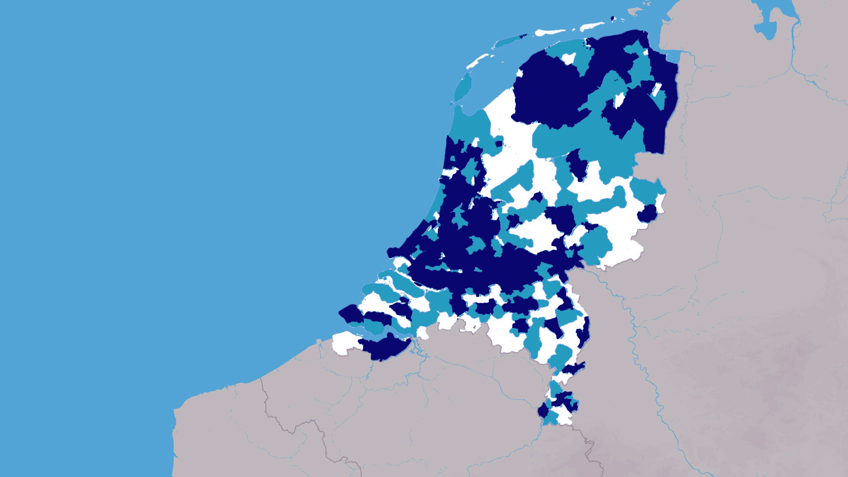
Het nieuwe stelsel (ruimtelijk en technisch) als vliegwiel/versneller voor veranderopgaven
Het nieuwe stelsel (ruimtelijk en technisch)
als vliegwiel/versneller
voor veranderopgaven
Schakeldag, 27 juni 2024
Casper van Busschbach, Projectleider Implementatieondersteuning Wkb

Slide 27
<Geen titel>
Nederland staat voor grote veranderopgaven

Slide 28
Nederland staat voor grote veranderopgaven
Woningbouwopgave
Klimaatverandering
Energietransitie
Funderingsproblematiek
Actie is nodig!
Uitvoeringsorganisaties moeten hier nu al mee aan de slag gaan om op lange termijn aan deze opgaven het hoofd te kunnen bieden.

Slide 29
Het nieuwe stelsel biedt aanknopingspunten
Het instrumentarium van de Omgevingswet en Wkb bieden aanknopingspunten.
Regels over de leefomgeving komen bij elkaar en het wordt gemakkelijker om opgaven integraal te bekijken.
Ow/Wkb kunnen ons helpen de boel te versnellen.
We zoomen vandaag in op de funderingsproblematiek.

Slide 30
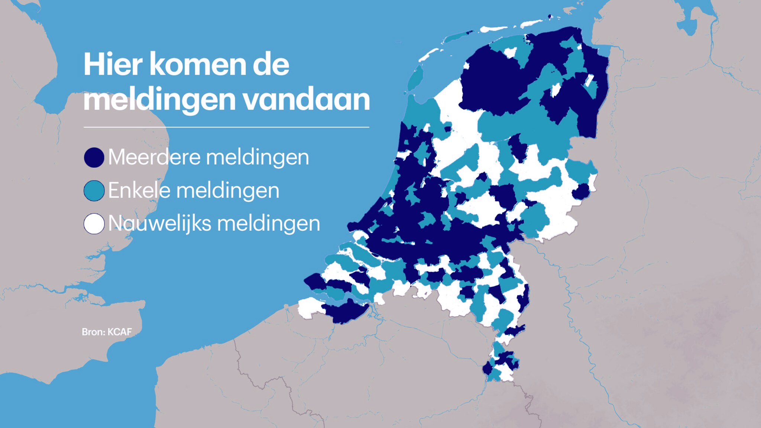
Het nieuwe stelsel biedt aanknopingspunten
<Geen titel>
Het instrumentarium van de Omgevingswet en Wkb bieden aanknopingspunten.
Regels over de leefomgeving komen bij elkaar en het wordt gemakkelijker om opgaven integraal te bekijken.
Ow/Wkb kunnen ons helpen de boel te versnellen.
We zoomen vandaag in op de funderingsproblematiek.

Slide 31
Funderingsproblematiek
425.000 objecten/woningen hebben binnen enkele jaren een nieuwe fundering nodig met verschillende aanleidingen:
Palenpest (door bacterie houtpaalfundering)
Bodemdaling (in veen en dijk/rivierengebied)
Gaswinning
Steenkoolwinning

Slide 32
Ow & Wkb als versnellers
Zien jullie aanknopingspunten/ draaiknoppen in ons nieuwe instrumentarium voor het versnellen van een dergelijke opgave?
En zo ja, welke?
Voor het ruimtelijk deel?
Voor het technisch deel?

Slide 33
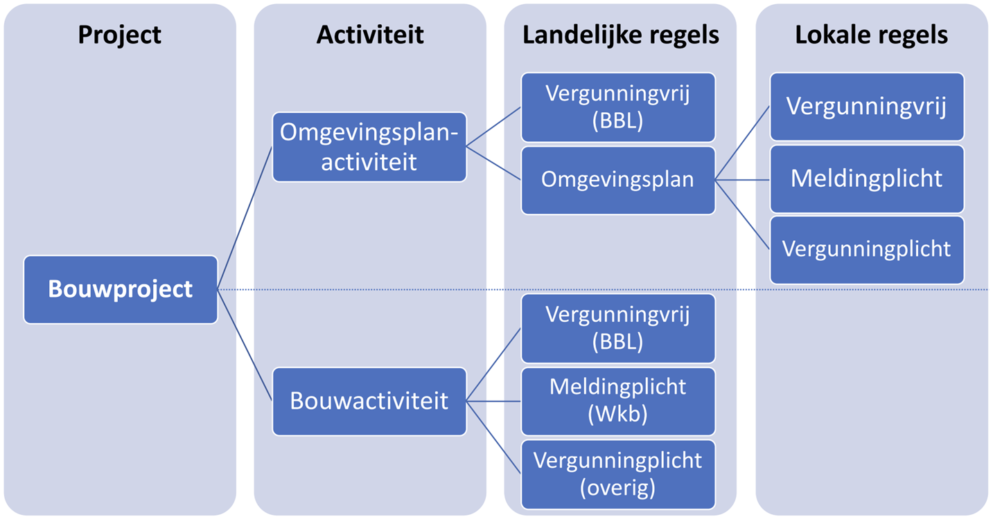
Ow & Wkb

Slide 34
Regels voor activiteiten in het omgevingsplan
De gemeente kan in het omgevingsplan regels stellen over activiteiten die gevolgen hebben, of kunnen hebben, voor de fysieke leefomgeving (artikel 4.1, lid 1, Omgevingswet). Sommige activiteiten kan de gemeente zelfstandig regelen, zoals het plaatsen van reclame of het gebruiken van openbaar gebied als terras.
Ook de ruimtelijke bouwactiviteiten kan de gemeente in het omgevingsplan regelen. Het gaat hierbij om regels over bijvoorbeeld de bouwhoogte, het maximale bebouwingsoppervlak, de aanwijzing van bouwvlakken (waar de initiatiefnemer mag bouwen), het uiterlijk.

Slide 35
Ow & Wkb
Instructieregel?
OPA vergunnings-
vrij?
BLO?

Slide 36
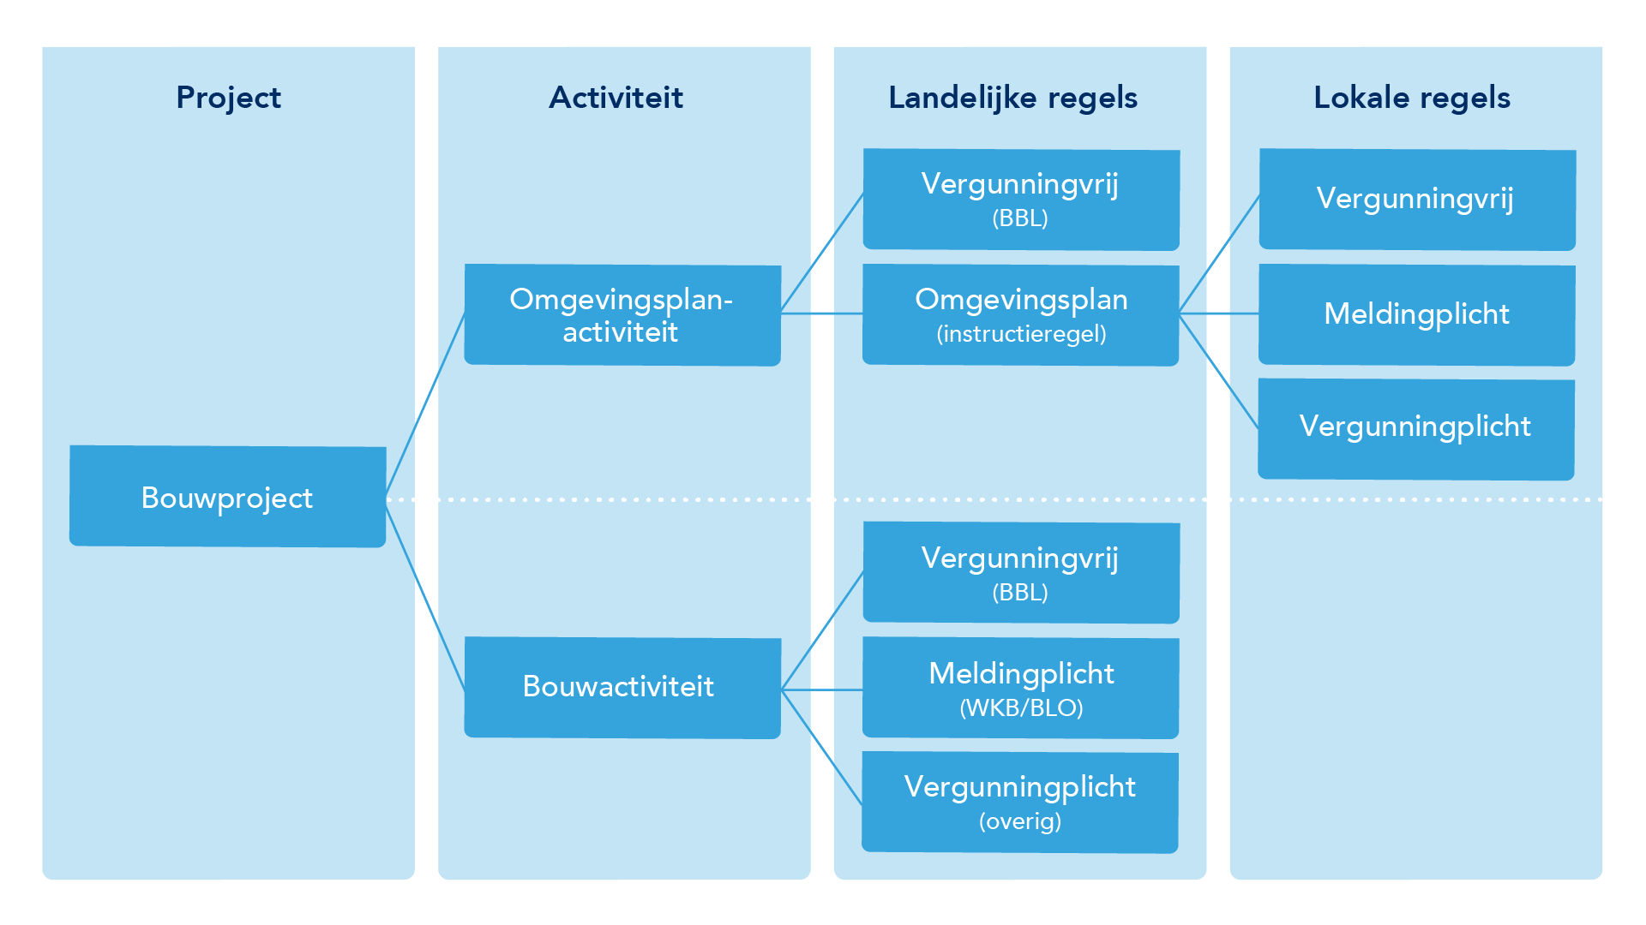
Ow & Wkb
Instructieregel?
OPA vergunnings-
vrij?
BLO?

Slide 37
Samen versnellen!
Analyseer de opgave, zoals de Energietransitie langs de aanknopingspunten van het stelsel.
Bekijk de opgave integraal en …
Nabrander of idee?
wkb@vng.nl of
casper.vanbusschbach@vng.nl

